Slide 1
배틀 가로세로
1192074 임영찬
1392011 김재훈

Slide 2
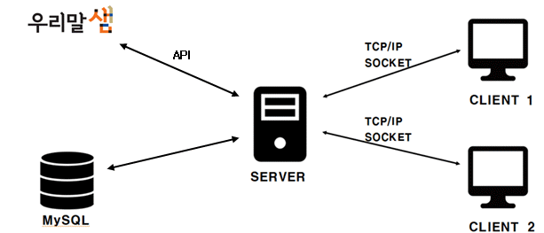
시스템 구성도

Slide 3
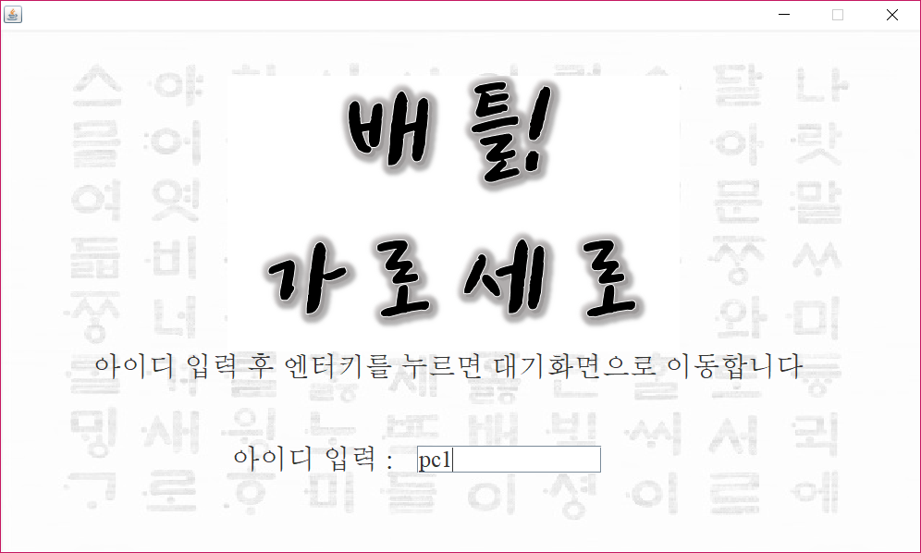
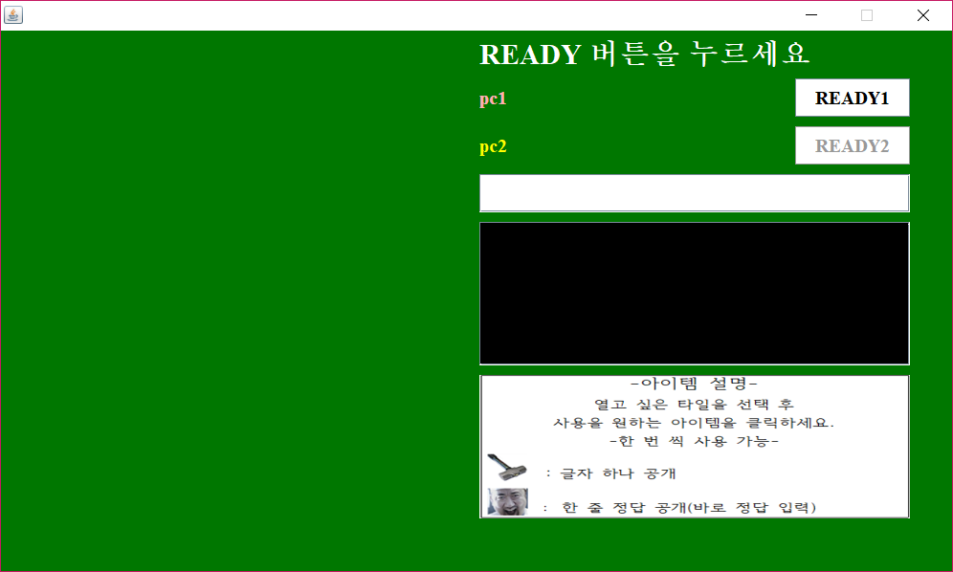
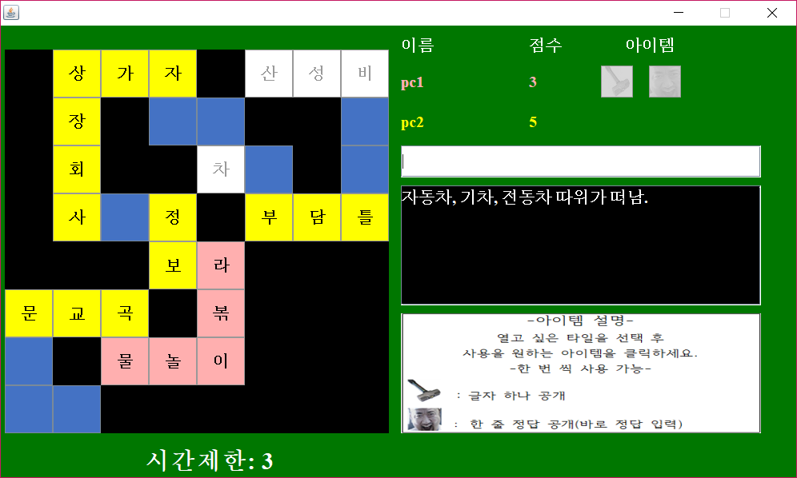
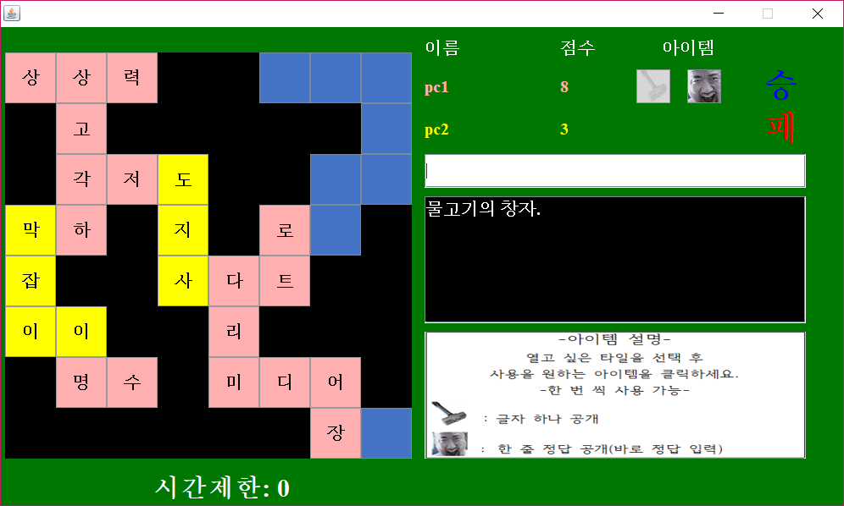
실행 화면

Slide 4
프로젝트 소감
팀 프로젝트라 각각 서버와 클라이언트를 분담했지만 서로의 소통이 중요함을 느꼈으며,
기존에 설계했던 기능을 구현하기 위해 많은 시행착오를 겪으면서 공부가 많이 되었습니다.
클라이언트의 한 블록을 서버가 가지고있는 단어와 대응시키는 점이 어려웠으나 블록을
X축, y축, 가로 및 세로, 단어크기, 몇 번째 글자인지를 프로토콜을 정하고 주고 받음으로서
해결하였습니다. -1192074 임영찬
클라이언트와 서버를 각자 분담하였을 때 소통이 절실하다는 것을 깨달았고 클라이언트를
만만하게 봤는데 클라이언트가 생각보다 많은 알고리즘을 생각해야 했습니다.
특히 맵을 만드는 작업과 단어를 오픈하는 작업에서 많은 시행착오를 겪었지만,
그만큼 다양한 방법을 배웠고 프로젝트에 많은 시간을 쓰면서 그만큼 많은 걸 배웠습니다.
제가 원하는 풀 스택 관리자에 한 걸음 다가선 것 같습니다. -1392011 김재훈

